Slide 1
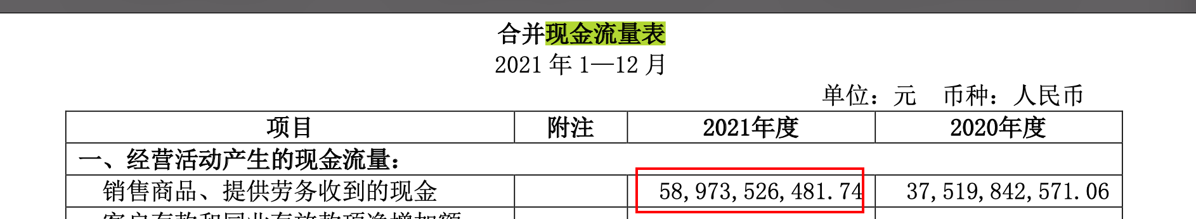
检验营业收入的含金量：现金流入/营业收入>1（<0.8大量白条）
没搞懂为啥21年的数据这样，没看懂（应该是新的改动，导致增值税问题）

Slide 2
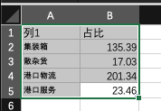
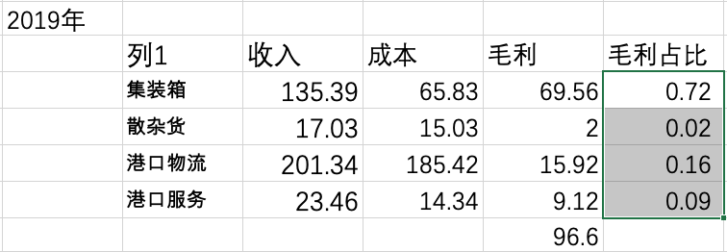
这个毛利图
每个业务都要算毛利，然后除总毛利

Slide 4
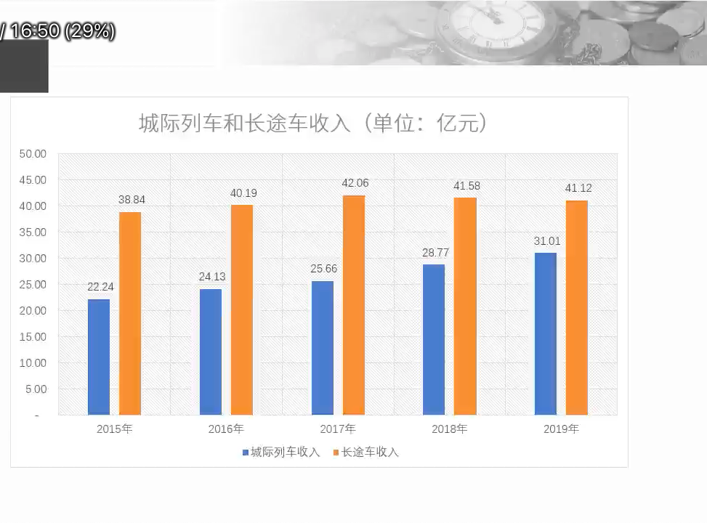

Slide 5
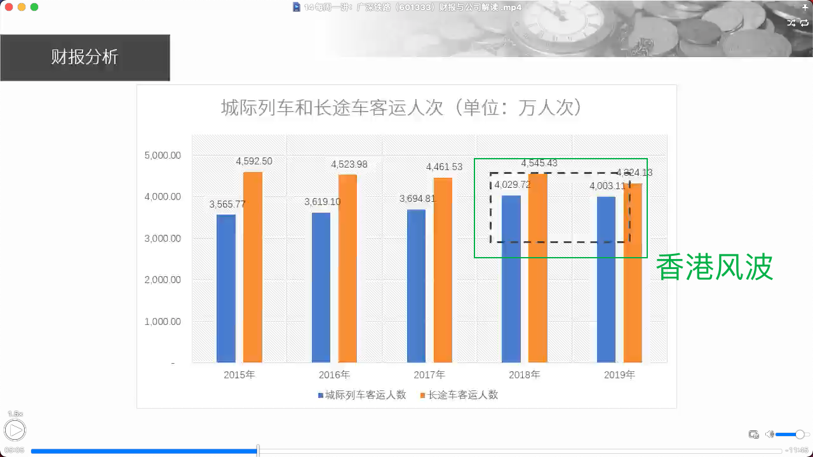

Slide 6
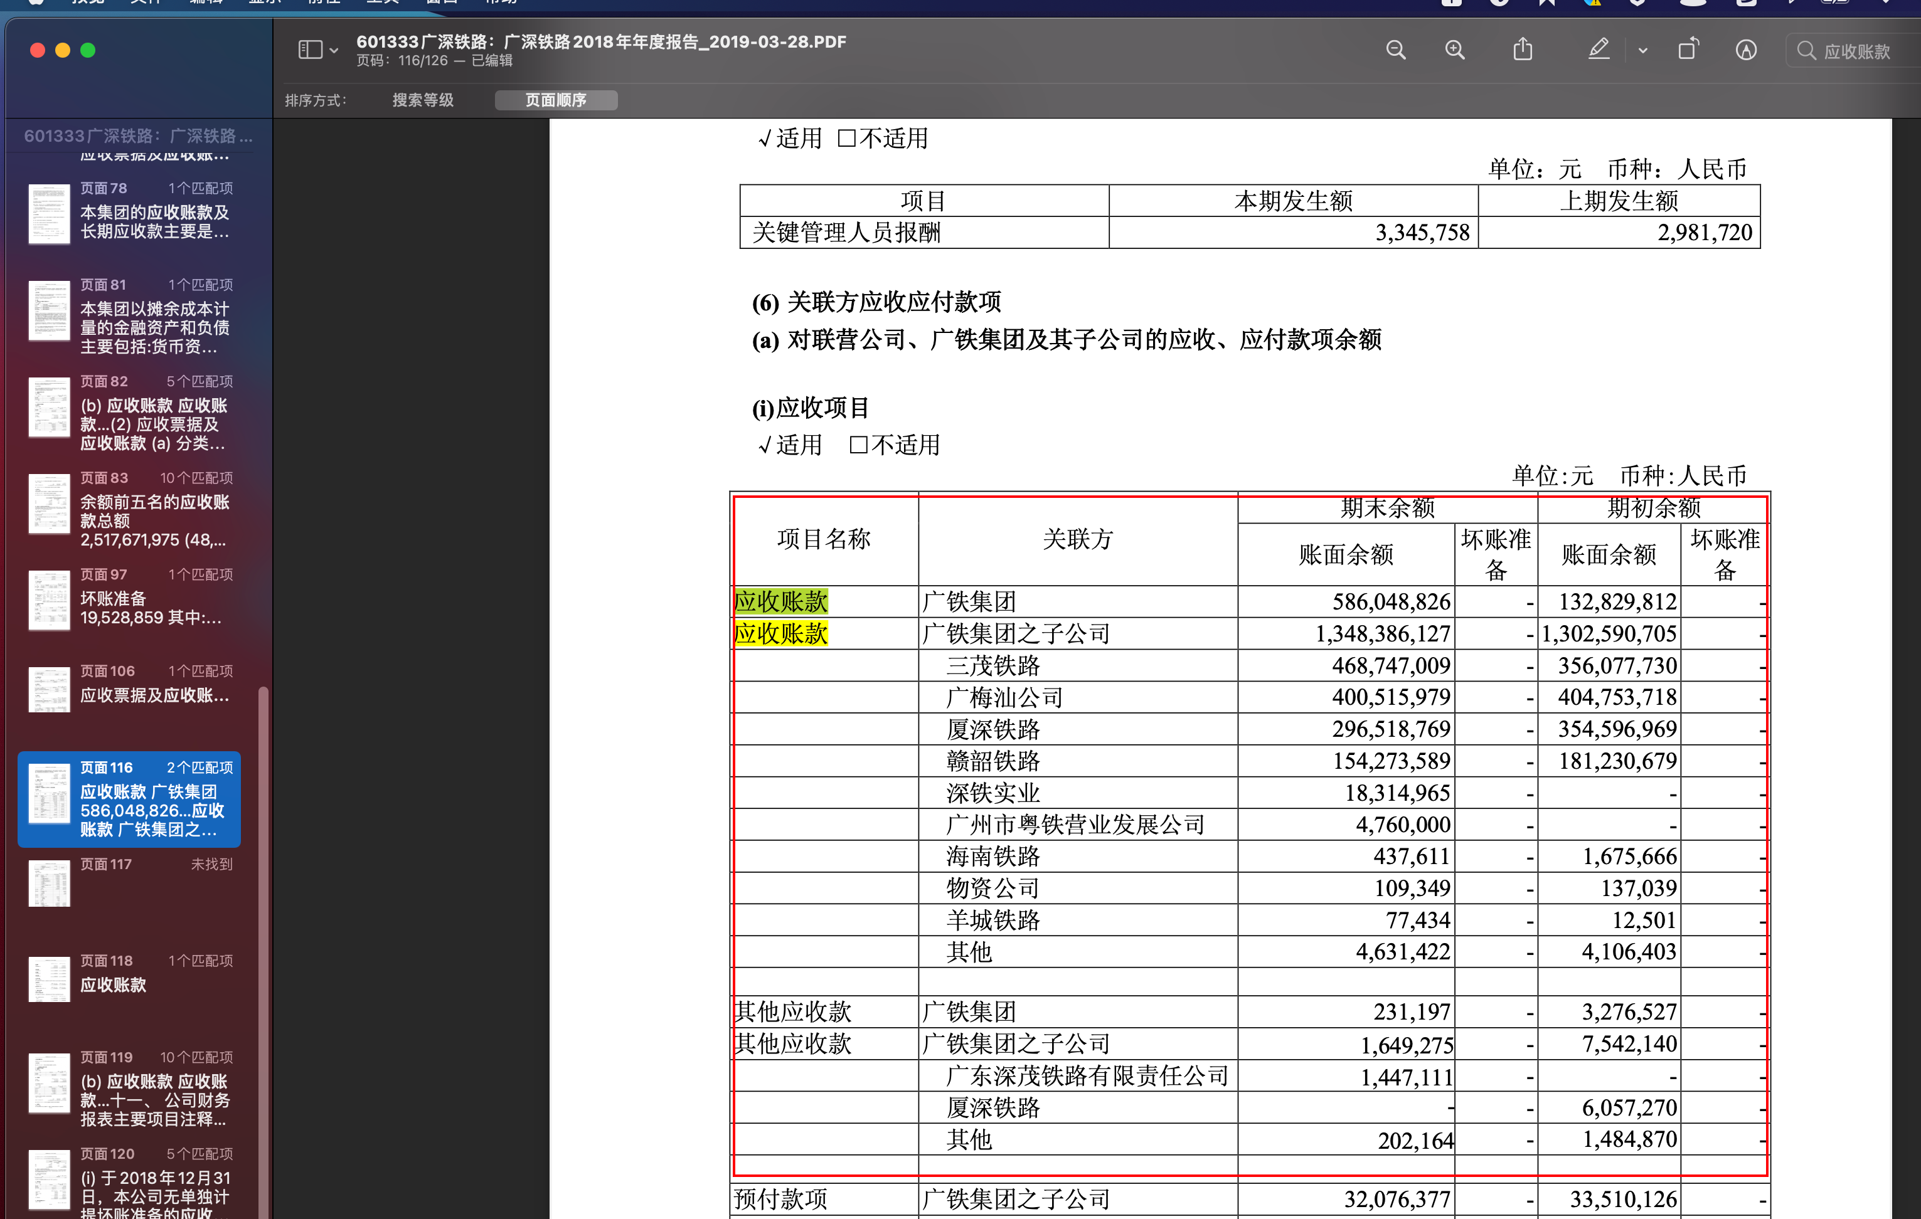
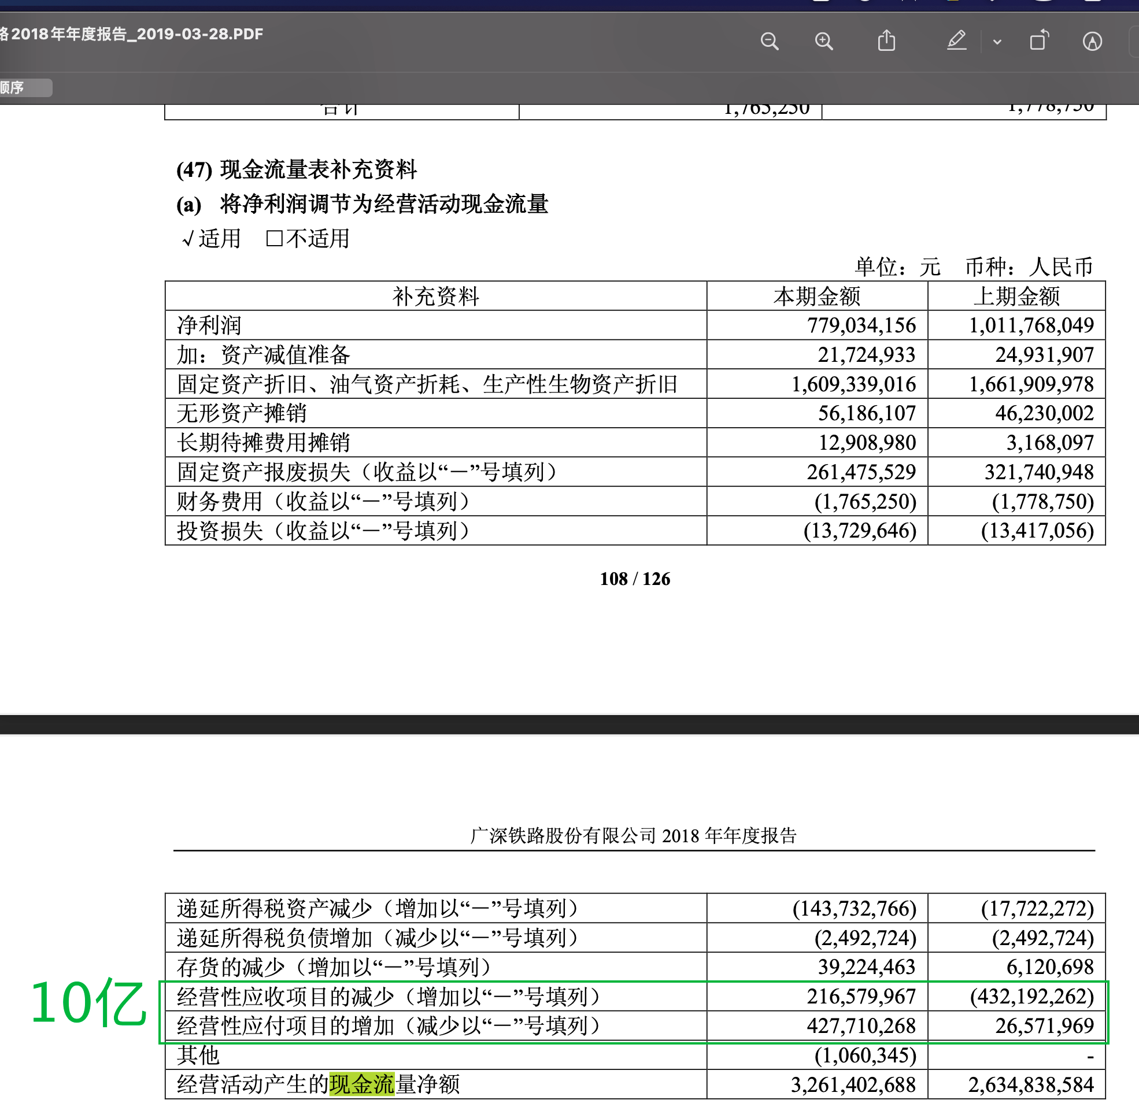
检验净利润含金量：净额/净利润 > 1

Slide 7
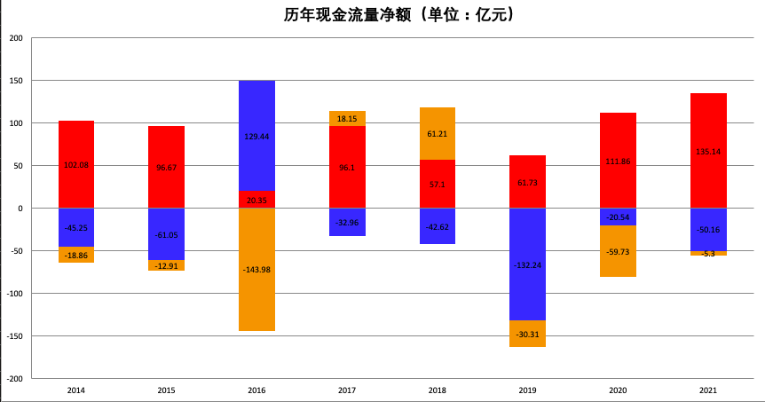

Slide 8
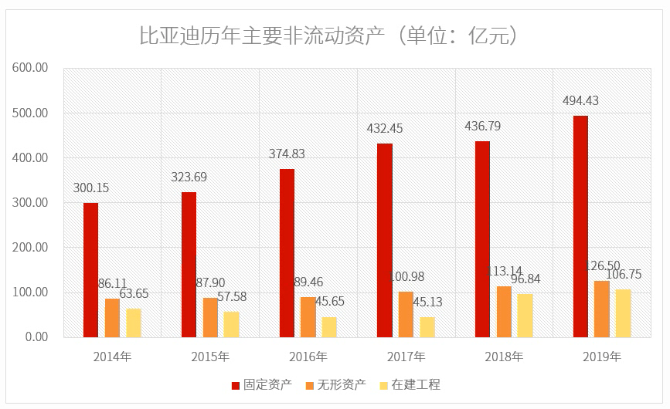

Slide 9
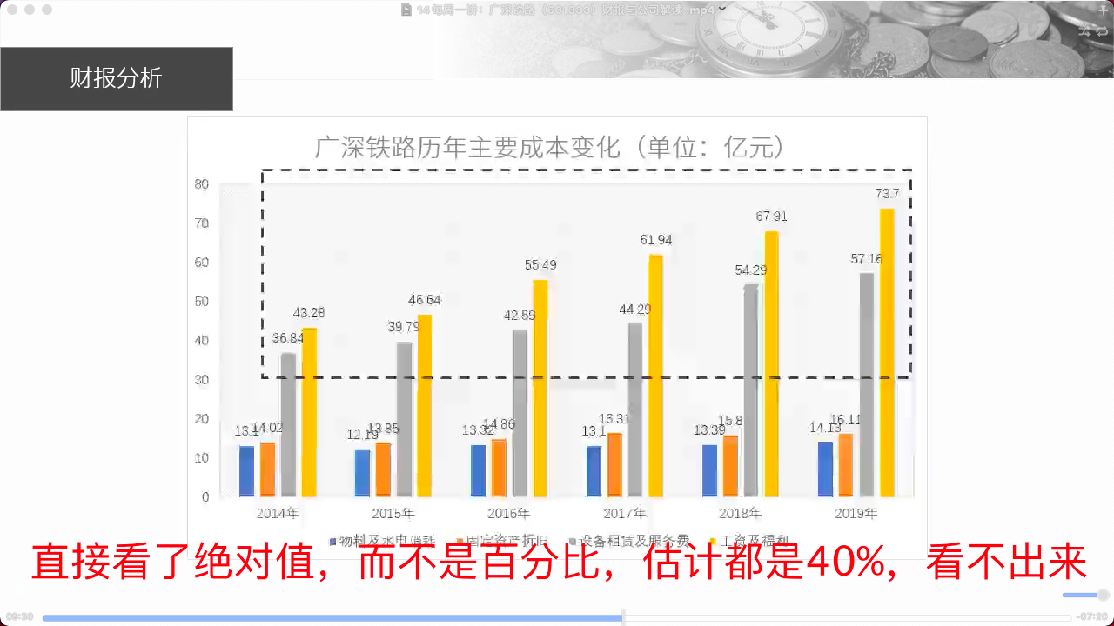

Slide 10
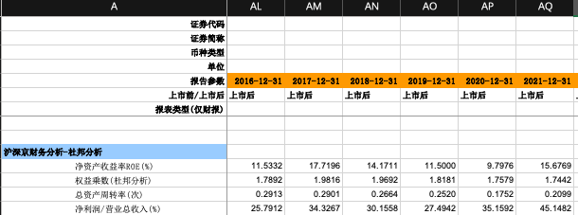

Slide 14
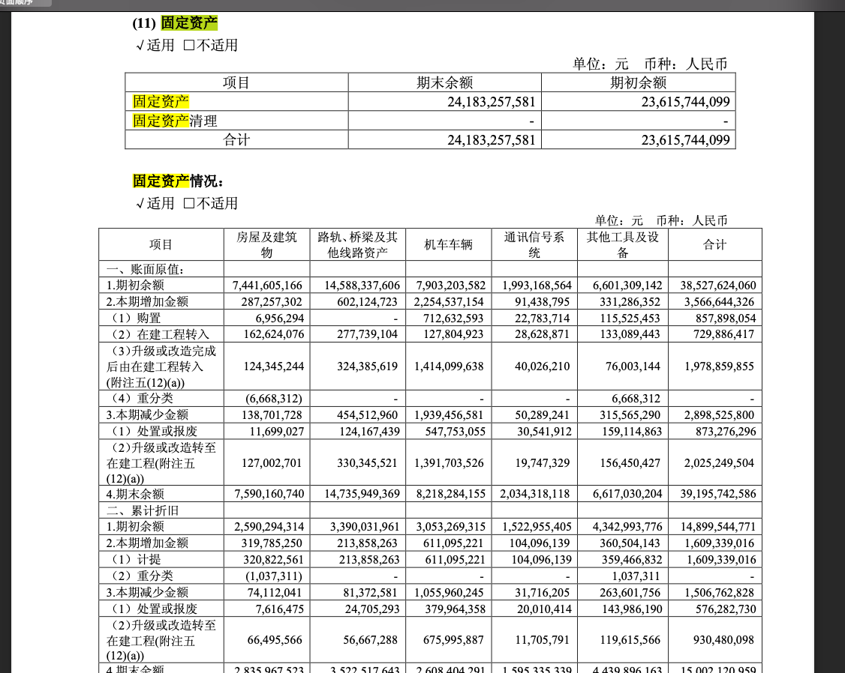

Slide 16
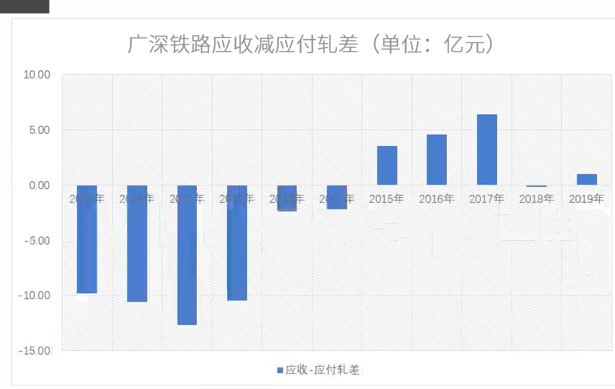
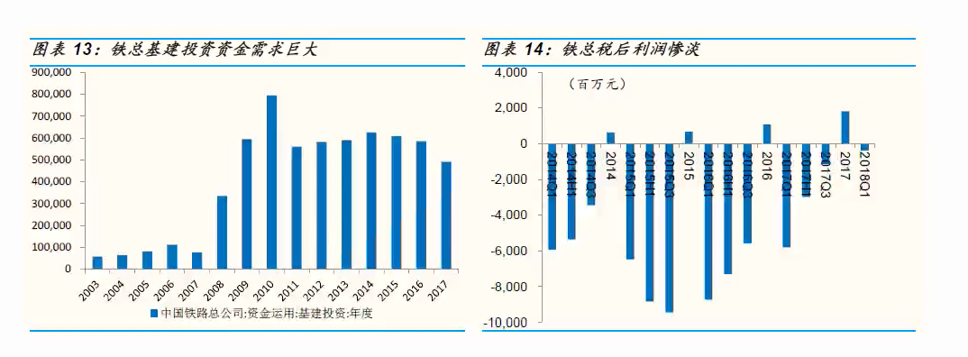
14年前，广深占用国家💰 ， 后来国家占用他的钱
国家需要钱，但是国家利润不高

Slide 17
